Slide 1
Faltantes en Despachos
Pedidos preventa vs. facturado — Abril a Septiembre 2026
AM Comercial · Fuente: VwPedidosVsFacutadosMenosDevolucionRM · Pedidos facturados y enviados al ERP

Slide 2
Alcance y metodología
• Universo: líneas de producto de pedidos ya despachados/facturados (enviados al ERP), comparando unidades pedidas por el vendedor en preventa vs. unidades efectivamente facturadas al cliente.
• Período con datos confiables: Abril 1 – Septiembre 21, 2026. Enero–Marzo no están disponibles en la fuente verificada de este cruce (es una vista de ruteo/despacho con ventana móvil, no histórico completo) y no fue posible reconstruirlos desde las tablas crudas de pedidos: el identificador de pedido (PedSecuencia) se recicla entre clientes distintos (26% de colisión solo en el 1er trimestre) y la tabla de detalle no tiene una fecha propia confiable para desambiguar — reconstruirlo habría mezclado productos de pedidos no relacionados.
• Septiembre se presenta en dos columnas: REAL (datos hasta el 21 de septiembre) y PROYECTADO (extrapolación lineal simple al mes completo, factor 30/21, asumiendo el mismo ritmo diario de pedidos y cumplimiento).
• "Faltante" = Unidades/Monto Pedido − Unidades/Monto Facturado. Incluye toda causa de no-entrega dentro de un pedido ya facturado (quiebre de inventario, ajustes de última hora, etc.), no distingue causa específica.

Slide 3
Resumen ejecutivo
RD$ 22.8M
95.4%
310,317
RD$ 23.4M
Faltante real Abr-Sep21
Cumplimiento promedio
Unidades no facturadas
Faltante proyectado (Sep completo)
Hallazgos principales
• El cumplimiento mejoró de forma sostenida desde junio (93.8%) hasta septiembre (97.0% al día 21) — la tendencia general es positiva.
• 3 suplidores concentran el 63% del faltante en RD$ (Abr-Sep21): Cesar Iglesias/Unilever (RD$7.1M, 89%), Agua Crystal (RD$4.2M, 79%) y DIMAR Dominicana (RD$2.9M, 84%).
• El canal Minorista concentra el mayor faltante absoluto (RD$9.7M), pero Mayorista tiene el peor % de cumplimiento (94.2% vs 95.4%).

Slide 4
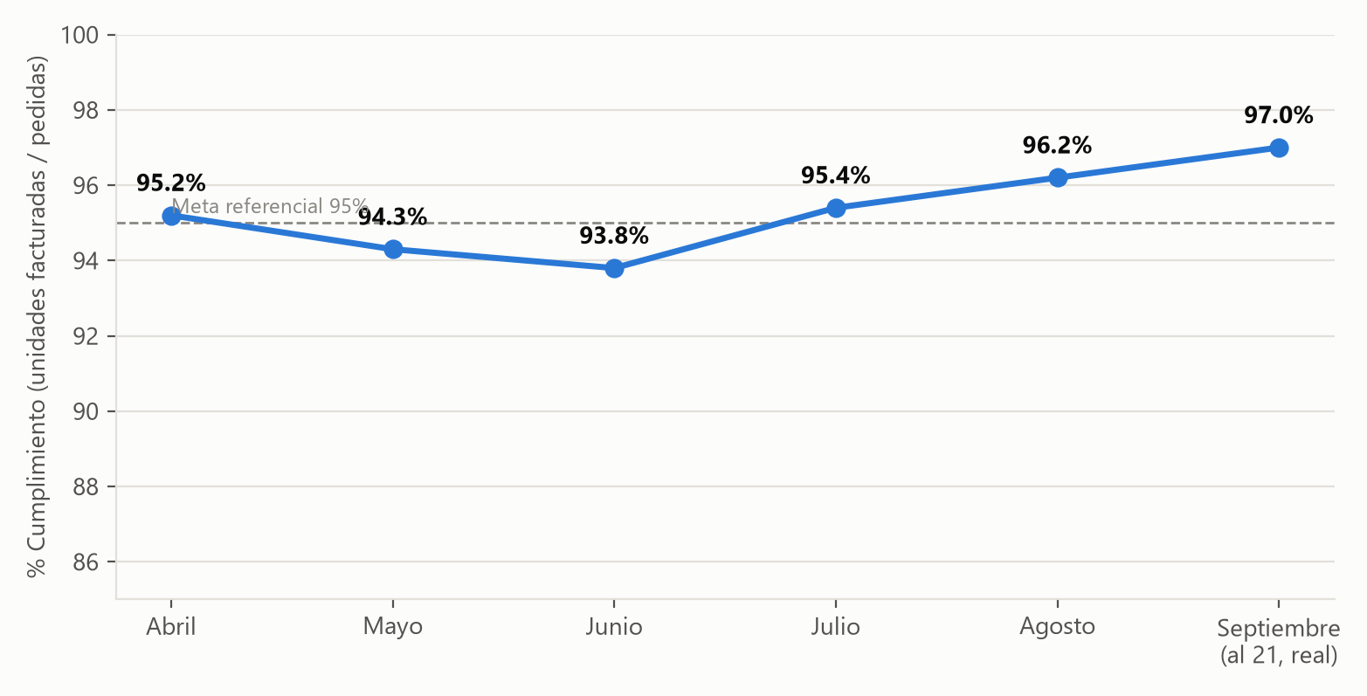
Tendencia de cumplimiento mensual
% de unidades facturadas sobre unidades pedidas en pedidos ya facturados — Abril a Septiembre (21) 2026

Slide 5
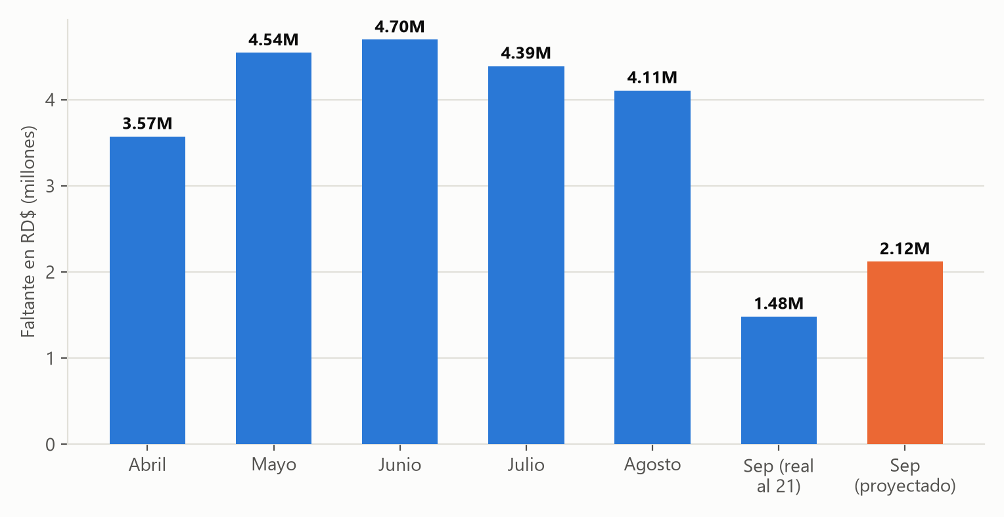
Faltante en RD$ por mes
Septiembre se muestra en dos barras: real al día 21 y proyección lineal al mes completo (factor 30/21)

Slide 6
Septiembre: real vs. proyectado
Datos reales al 21-sep-2026, proyección lineal al mes completo (factor 30/21)
Periodo | Unid. Pedidas | Unid. Facturadas | Faltante Unid. | % Cumpl. | Monto Pedido | Faltante RD$
Septiembre (al 21-sep, real) | 744,014 | 721,807 | 22,207 | 97.0% | RD$ 56,302,110 | RD$ 1,484,292
Septiembre (proyectado, mes completo) | 1,062,877 | 1,031,153 | 31,724 | 97.0% | RD$ 80,431,586 | RD$ 2,120,417
Nota: la proyección asume que el ritmo diario de pedidos y el % de cumplimiento del 1-21 de septiembre se mantienen para el resto del mes. Es una extrapolación simple (run-rate), no un pronóstico ajustado por estacionalidad de fin de mes.

Slide 7
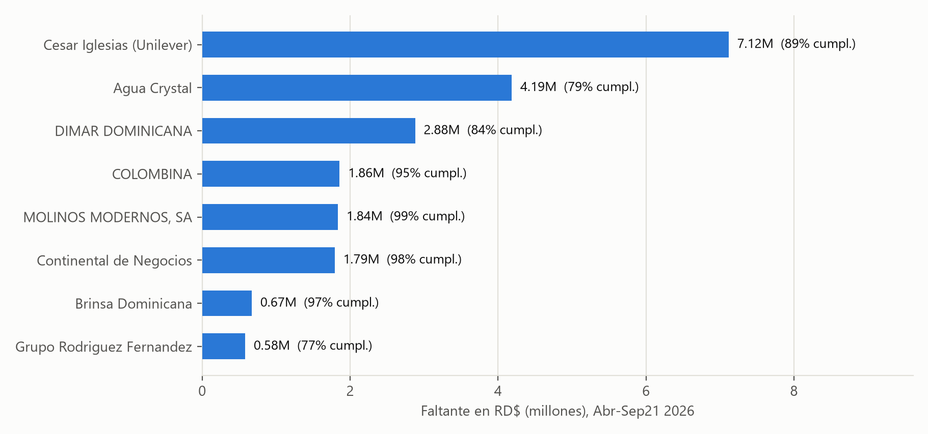
Suplidores con mayor faltante
Top 8 suplidores por faltante en RD$, Abril-Septiembre (21) 2026

Slide 8
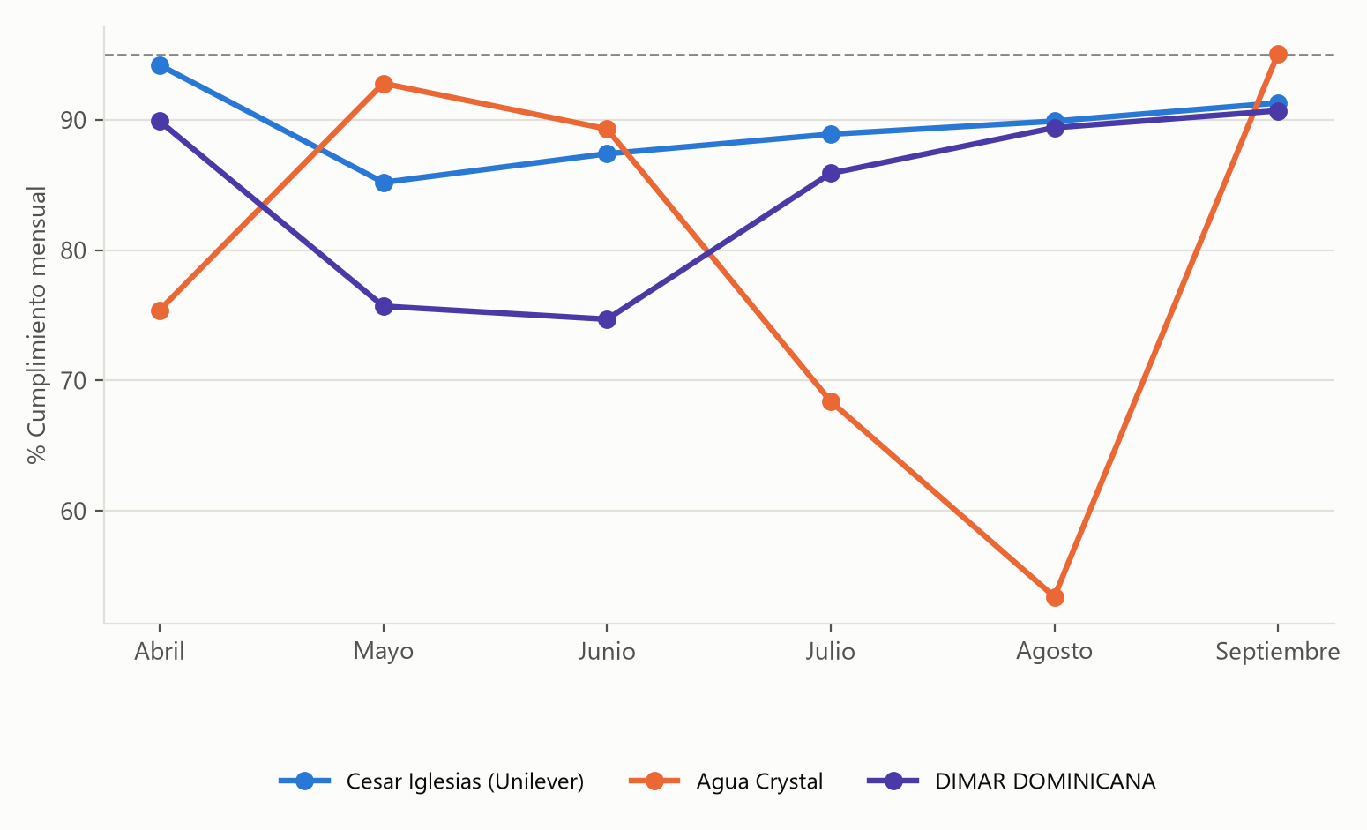
Suplidores críticos: tendencia de cumplimiento
Los 3 suplidores con mayor faltante en RD$ — evolución mes a mes

Slide 9
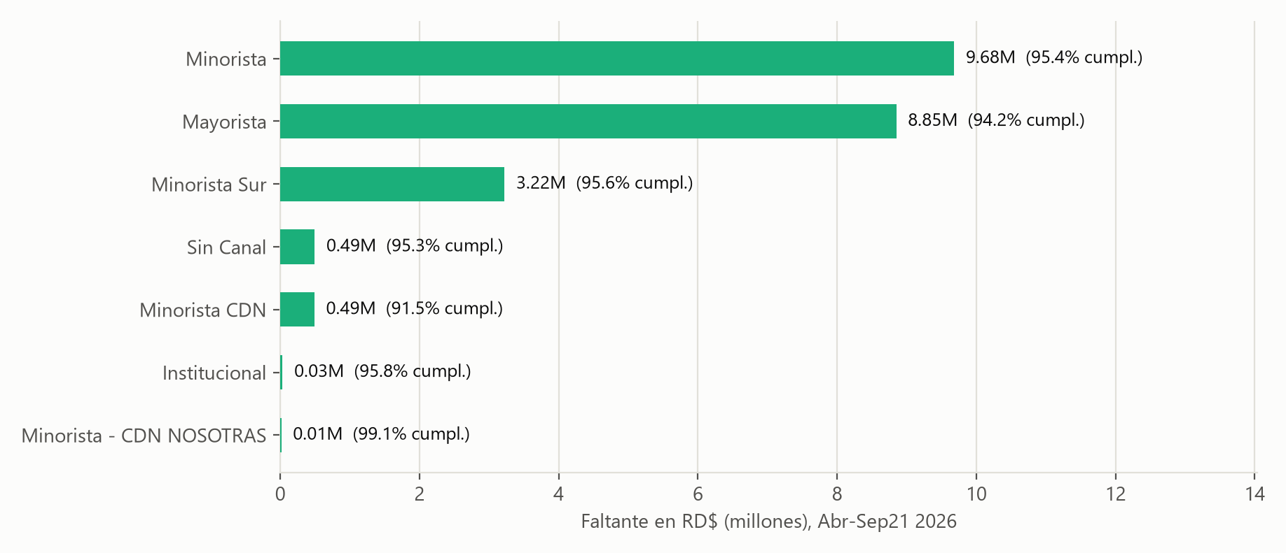
Faltante por canal de distribución
Faltante en RD$ y % de cumplimiento por canal, Abril-Septiembre (21) 2026

Slide 10
Top 10 combinaciones suplidor × canal
Mayor faltante en RD$, Abril-Septiembre (21) 2026
Suplidor | Canal | Monto Pedido | Faltante RD$ | % Cumpl.
Cesar Iglesias (Unilever) | Mayorista | RD$ 44,615,644 | RD$ 6,448,944 | 88.6%
Agua Crystal | Minorista | RD$ 18,347,678 | RD$ 3,916,631 | 79.1%
DIMAR DOMINICANA | Minorista | RD$ 13,024,127 | RD$ 2,038,916 | 82.3%
MOLINOS MODERNOS, SA | Minorista Sur | RD$ 56,862,568 | RD$ 974,026 | 98.3%
COLOMBINA | Minorista | RD$ 26,776,455 | RD$ 938,187 | 95.4%
Continental de Negocios | Minorista | RD$ 67,563,675 | RD$ 847,254 | 97.9%
Continental de Negocios | Mayorista | RD$ 36,170,202 | RD$ 669,322 | 98.0%
MOLINOS MODERNOS, SA | Minorista | RD$ 43,326,755 | RD$ 576,745 | 98.7%
COLOMBINA | Minorista Sur | RD$ 9,296,464 | RD$ 490,708 | 92.6%
Cesar Iglesias (Unilever) | Minorista CDN | RD$ 3,808,416 | RD$ 474,558 | 90.2%

Slide 11
Mayores oportunidades
• Cesar Iglesias (Unilever) — RD$7.1M en faltante (89% cumpl.), concentrado en Mayorista (RD$6.4M). Cayó de 94% en abril a 85% en mayo y no se ha recuperado por completo (91% en sep). Es el mayor impacto en RD$: revisar disponibilidad de inventario y coordinación de abasto con el suplidor para este canal.
• Agua Crystal — RD$4.2M en faltante, el peor % de cumplimiento (79%) y el más volátil: cayó a 53% en agosto tras estar en 93% en mayo. Sugiere un problema puntual de abasto/producción recurrente, no estructural — vale la pena una revisión directa con el suplidor sobre causas de quiebre en jul-ago.
• DIMAR Dominicana — RD$2.9M en faltante (84% cumpl.), concentrado en Minorista. Su peor mes fue junio (75%); posible relación con estacionalidad o promociones sin respaldo de inventario suficiente.
• Canal Mayorista — aunque su faltante absoluto es menor que Minorista, tiene el peor % de cumplimiento (94.2%) y son pedidos de mayor volumen por cliente: cada punto de mejora aquí tiene alto impacto en RD$.
• Tendencia general positiva (93.8% en junio → 97.0% en septiembre) sugiere que las mejoras operativas ya en marcha están funcionando — foco puntual en los 3 suplidores críticos podría llevar el cumplimiento general por encima de 98%.

